Slide 1
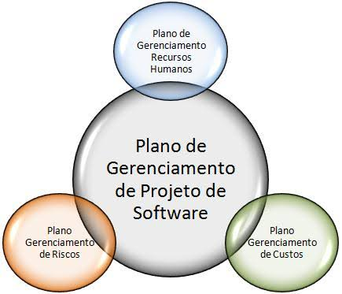
Gerenciamento de projetos de software
É o planejamento e acompanhamento dos recursos necessários para realizar um projeto.
Envolve:
Escopo: o que será desenvolvido;
Prazo: quando as atividades devem ser concluídas;
Custo: recursos financeiros envolvidos;
Recursos: pessoas, ferramentas e infraestrutura;
Riscos: possíveis problemas e seus impactos;
Qualidade: critérios para avaliar o produto;
Comunicação: circulação de informações entre as partes envolvidas.

Slide 2
Exemplo
Planejamento
Definir o que será necessário para desenvolver o sistema;
Equipe: gerente de projeto, desenvolvedores, designer e responsável pelos testes;
Prazo: 3 meses;
Orçamento: R$ 30.000.
Tecnologias: MySQL para o banco de dados e uma linguagem de programação para o sistema;
Recursos: computadores, servidor e ferramentas de desenvolvimento;
Gerenciamento dos riscos
Atraso no desenvolvimento;
Erros no sistema;
Mudanças nos requisitos;
Para reduzir esses riscos, a equipe pode realizar testes frequentes,
backups, reuniões de acompanhamento e controle do cronograma;
Entrega
Após o desenvolvimento e os testes, o sistema é instalado e disponibilizado para
os funcionários da loja.

Slide 3

Processo de desenvolvimento de software
Um processo de desenvolvimento define como o trabalho será organizado para produzir e manter um software.
Qual objetivo?
Tornar o desenvolvimento mais organizado, previsível e controlável, reduzindo riscos e aumentando a qualidade.

Slide 4
Etapas
Levantamento de requisitos — entender as necessidades dos usuários;
Análise — estudar os requisitos e definir o que o sistema deverá fazer;
Projeto (design) — definir componentes, banco de dados e interfaces;
Implementação — desenvolver o software;
Testes — verificar se o sistema funciona corretamente e atende aos requisitos;
Implantação — colocar o sistema em funcionamento;
Manutenção — corrigir problemas e realizar melhorias.

Slide 5
Exemplo
Sistema escolar
Uma escola quer um sistema para controlar notas e frequência.
O processo poderia envolver:
Requisitos: cadastro de alunos, notas e frequência.;
Projeto: definir banco de dados e telas;
Desenvolvimento: programar o sistema;
Testes: verificar cálculos de médias e registros;
Implantação: disponibilizar o sistema para professores;
Manutenção: corrigir erros e adicionar funcionalidades.

Slide 6
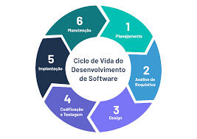
Ciclo de vida
O ciclo de vida descreve as etapas pelas quais um sistema passa desde sua concepção até sua retirada de uso.

Slide 7
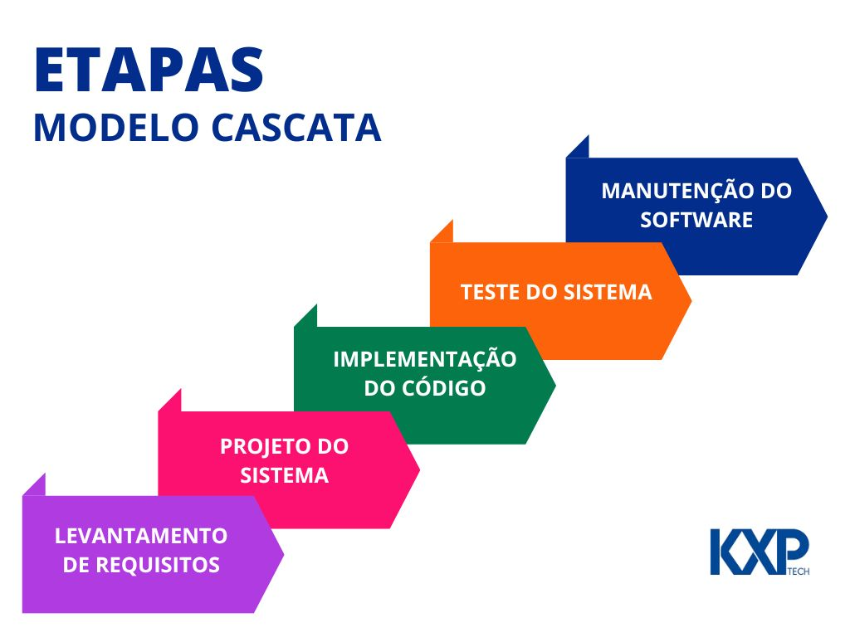
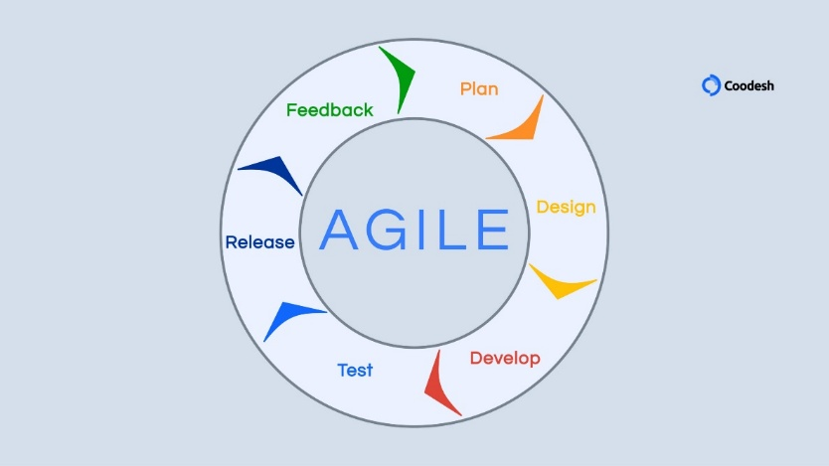
Modelos de ciclo de vida
Modelo Cascata (Waterfall)
Processo linear e sequencial
Cada fase só começa quando a anterior termina
Um exemplo clássico é o desenvolvimento de sistemas bancários ou software
embarcado (firmware).
Modelo Ágil
Desenvolvimento rápido e flexível
Foco em entregas frequentes e colaboração
Feedback constante;
Adaptação a mudanças;
Uma empresa quer desenvolver um aplicativo para pedidos de comida. Em vez de desenvolver tudo de uma vez, a equipe divide o trabalho em pequenos ciclos chamados sprints.
Sprint 1:
Cadastro de usuários
Login
Sprint 2:
Lista de restaurantes
Busca de produtos

Slide 8
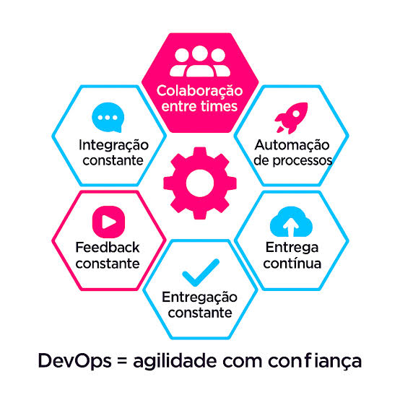
Cultura DevOps
DevOps combina práticas de desenvolvimento (Development) e operações (Operations).
A ideia é aproximar as equipes responsáveis por desenvolver, testar, implantar e operar o software.

Slide 9
Exemplo
Exemplo — Atualização de um aplicativo
Uma empresa precisa lançar uma nova funcionalidade em seu aplicativo.
Sem DevOps:
Desenvolvedores terminam o código → entregam para operações → operações encontram problemas → volta para os desenvolvedores → demora para corrigir.
Com DevOps:
Desenvolvimento + Testes automatizados + Implantação automatizada + Monitoramento
A equipe trabalha em conjunto e utiliza automação para testar e disponibilizar a nova versão.

Slide 10
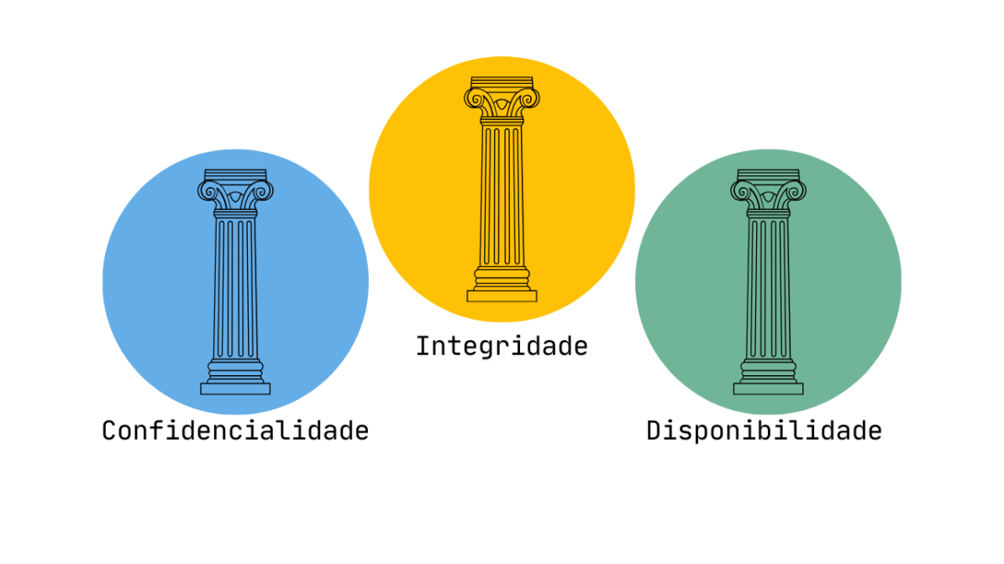
Segurança da informação
Busca proteger informações e sistemas contra acesso, alteração, destruição ou divulgação indevidos.

Slide 11
Segurança da informação
Os três princípios fundamentais são conhecidos como Tríade CIA:
Princípio | Significado
Confidencialidade | Somente pessoas autorizadas devem acessar a informação.
Integridade | A informação deve permanecer correta e não ser alterada indevidamente.
Disponibilidade | A informação deve estar disponível quando necessária.
Exemplos de mecanismos de segurança:
Autenticação;
Autorização e controle de acesso;
Criptografia;
Backups;
Antivírus e mecanismos de proteção;
Atualizações e correções de segurança;
Monitoramento e registro de eventos.

Slide 12
Atividade I de processo de desenvolvimento de software
Em Dupla,
Escolher um sistema para aplicativo ou web e criar as etapas:
1.Escopo;
2.Prazo;
3.Custo;
4.Recursos;
5.Riscos;
6.Qualidade.

Slide 13
Atividade II de processo de desenvolvimento de software
Levantamento de requisitos;
Análise;
Projeto (design);
Implementação;
Testes;
Implantação;
Manutenção;
Modelo do ciclo;
9. Segurança da informação – Confidencialidade, integridade, disponibilidade, autenticação, autorização e controle de acesso, criptografia, backups, antivírus e mecanismos de proteção, atualizações e correções de segurança, monitoramento e registro de eventos.

